Slide 1
SỔ TAY THỰC HÀNH
DẠY CÙNG AI
Từ câu lệnh đầu tiên đến trợ giảng ảo
Dành cho giáo viên Mầm non · Tiểu học · THCS
Không cần biết trước về AI. Làm theo từng bước là dùng được.
Notes:
Giới thiệu: sách viết cho người chưa từng dùng AI. Mỗi bài đọc trong 5 phút, có câu lệnh sao chép nguyên văn và phiên bản đổi sẵn cho 3 cấp học.

Slide 2
Sau cuốn sách, thầy cô tự làm được
1
2
3
4
Soạn bài
Ra đề
Làm học liệu
Tạo trợ giảng
Giáo án góc trạm, STEM, bài giảng 10 slide
Tự luận, trắc nghiệm theo ma trận, rubric
Ảnh, trò chơi, truyện tranh, bài hát, giọng đọc
Chatbot ôn tập không đưa đáp án ngay
Notes:
Bốn nhóm việc tương ứng 4 buổi thực hành: Buổi 1 kỹ thuật câu lệnh, Buổi 2 kiểm tra đánh giá, Buổi 3 đa phương tiện, Buổi 4 Deep Research và chatbot.

Slide 3
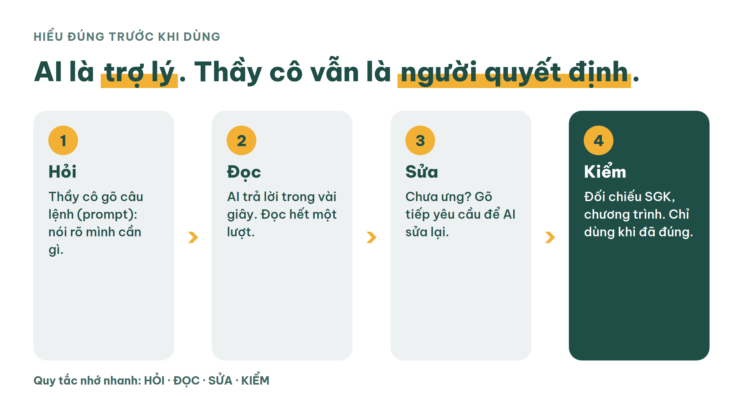
Notes:
Vòng làm việc Hỏi, Đọc, Sửa, Kiểm. Nhấn mạnh bước Kiểm: AI có thể bịa số liệu và nguồn. Sách phần A1.

Slide 4
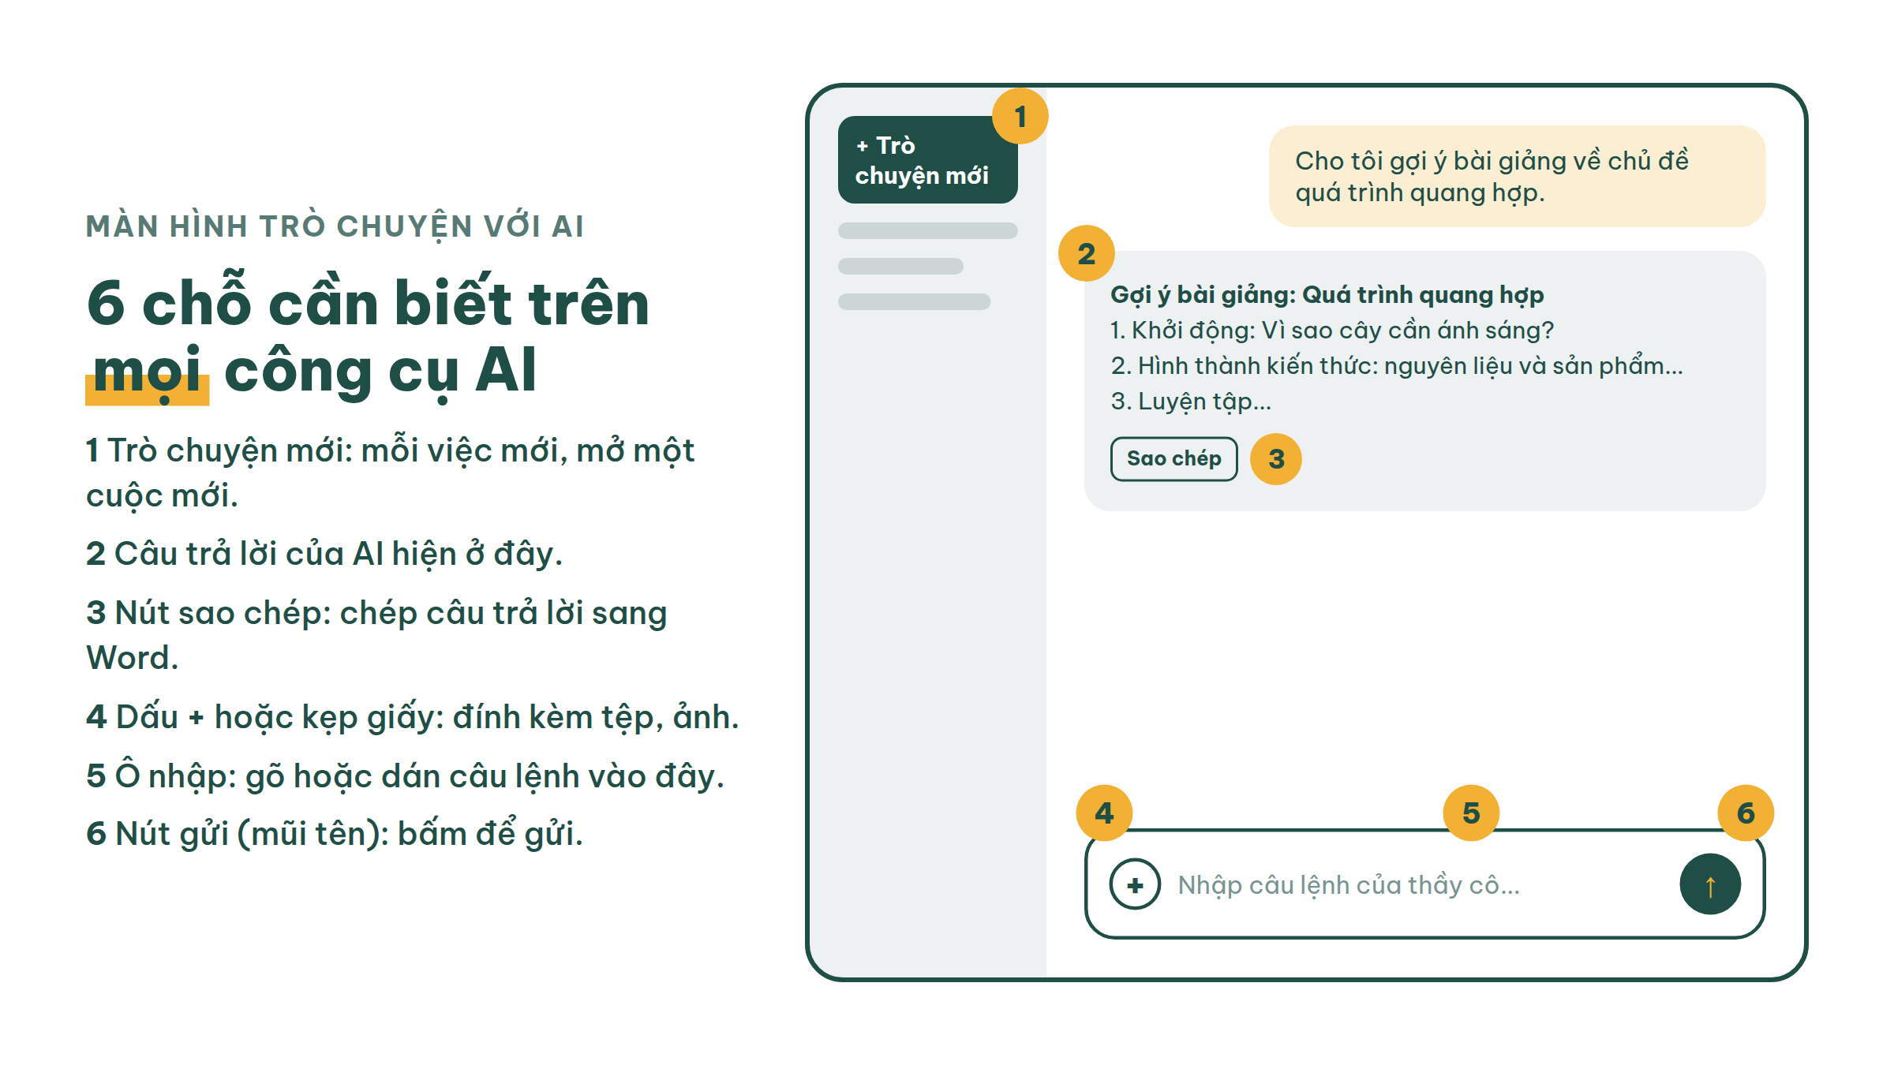
Notes:
Sáu vị trí cần biết trên màn hình trò chuyện với AI. Cho học viên mở chatgpt.com hoặc gemini.google.com và tìm đủ 6 vị trí. Sách phần A2.

Slide 5
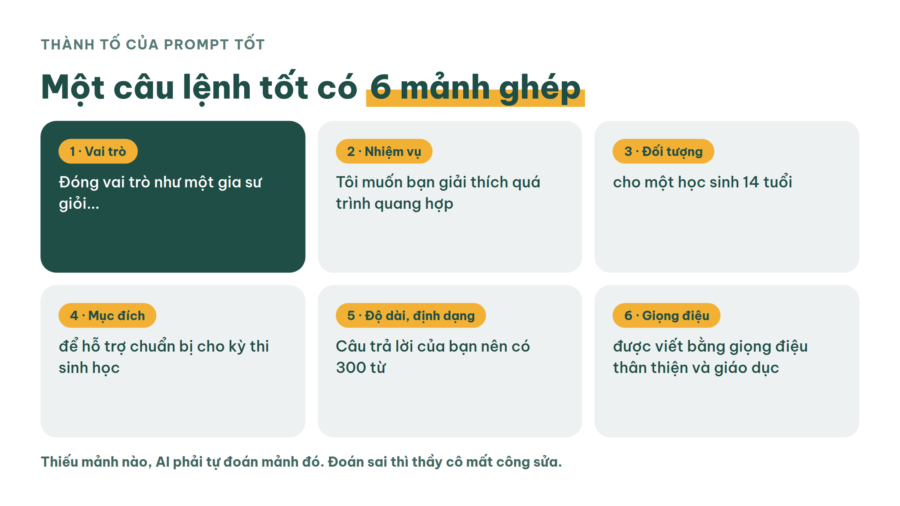
Notes:
Sáu mảnh ghép của câu lệnh tốt, tách từ câu lệnh mẫu về quang hợp. Sách phần A3.

Slide 6
1
BUỔI 1
Kỹ thuật viết câu lệnh
Zero-shot · Nhập vai · Đảo ngược · Kết hợp nhiều yếu tố · TPACK
Notes:
Phần B trong sách, bài B1 đến B7.

Slide 7
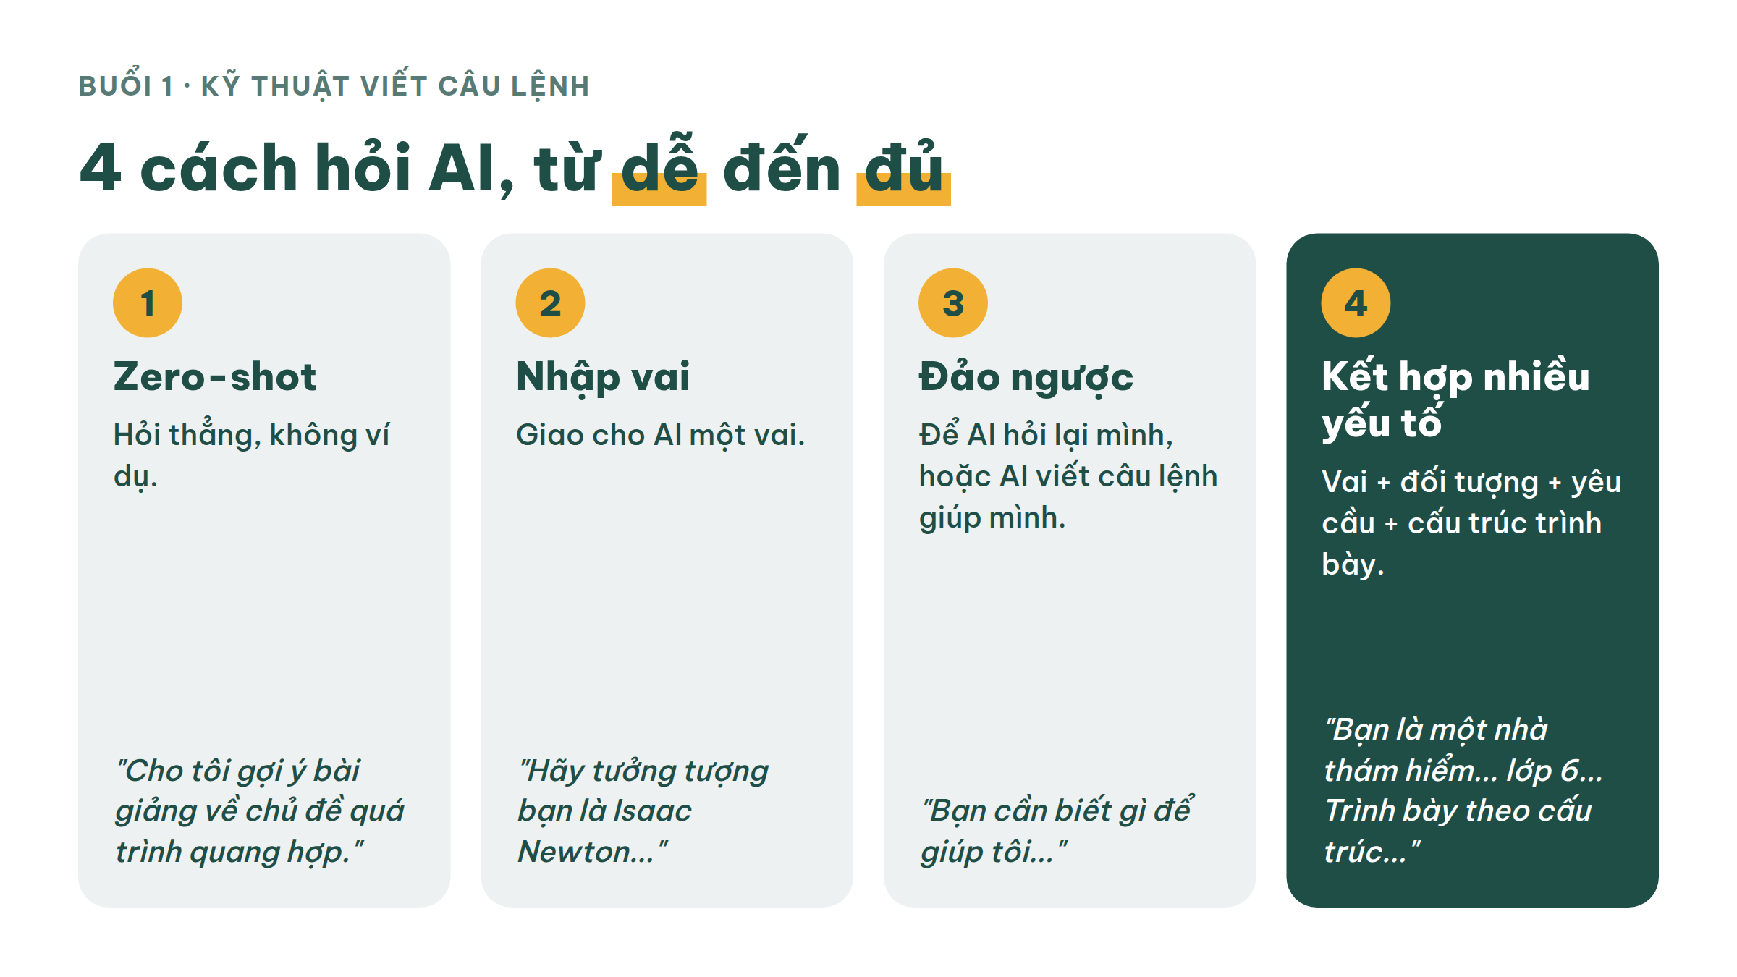
Notes:
Bốn kỹ thuật từ dễ đến đủ. Cho học viên thử lần lượt 4 câu lệnh gốc trên cùng một chủ đề của lớp mình.

Slide 8
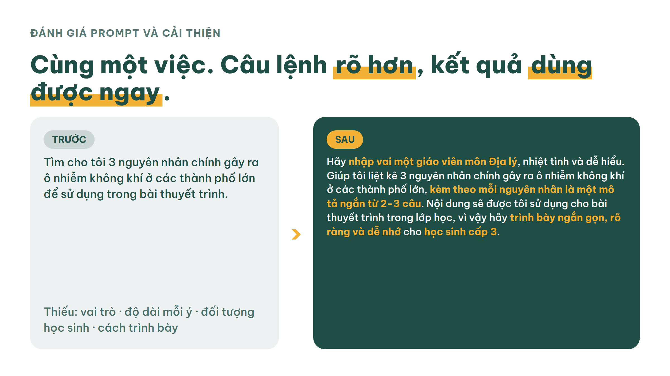
Notes:
Đánh giá prompt: đối chiếu 6 mảnh ghép, thiếu gì thêm nấy. Các cụm tô vàng là mảnh ghép được bổ sung. Sách bài B5.

Slide 9
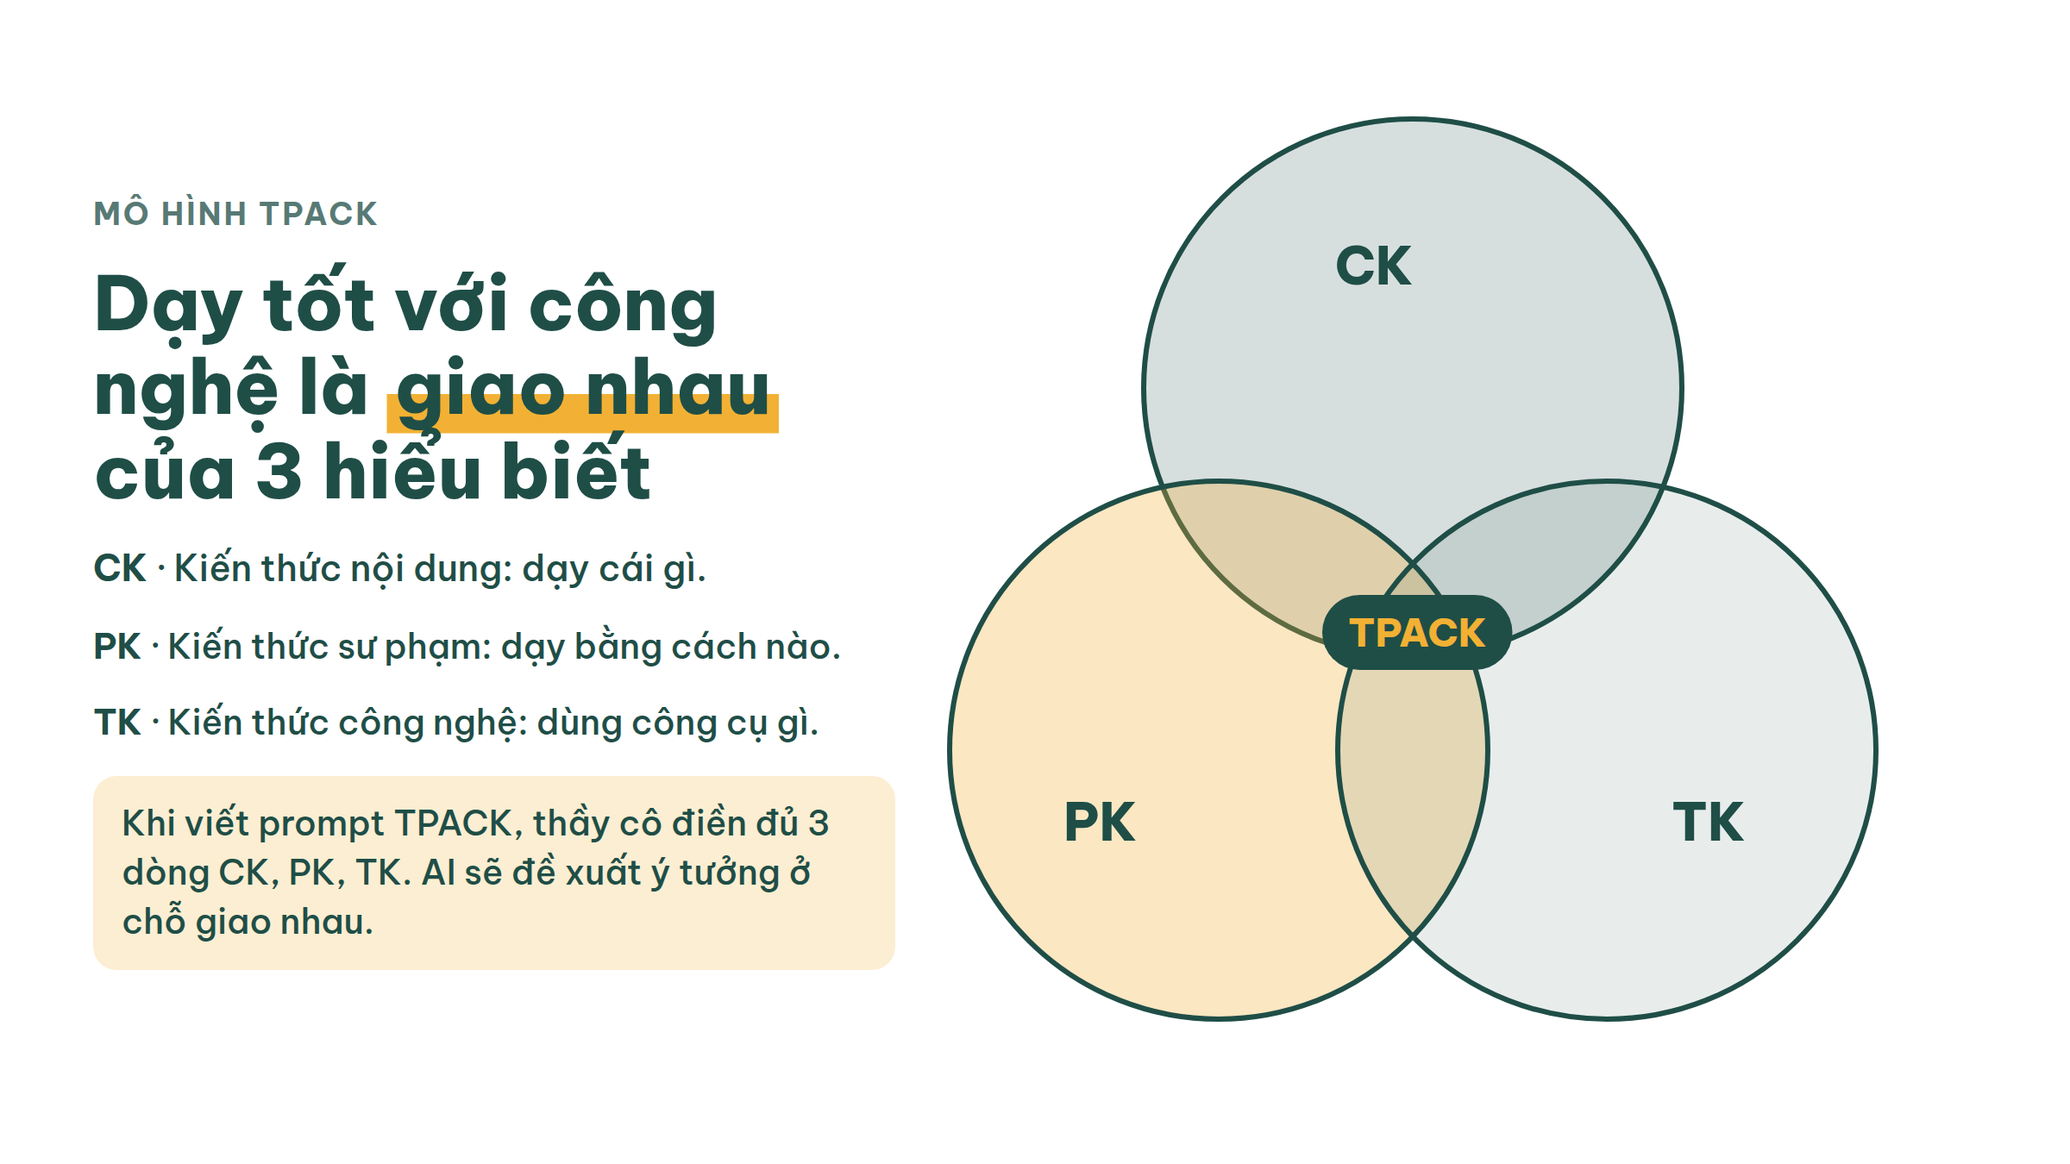
Notes:
TPACK: điền đủ 3 dòng CK, PK, TK trong câu lệnh. Sách bài B7.

Slide 10
2
BUỔI 2
Kế hoạch bài dạy và kiểm tra đánh giá
Góc trạm · STEM · Đề tự luận · Trắc nghiệm theo ma trận · Rubric · Overleaf
Notes:
Phần C trong sách, bài C1 đến C9.

Slide 11
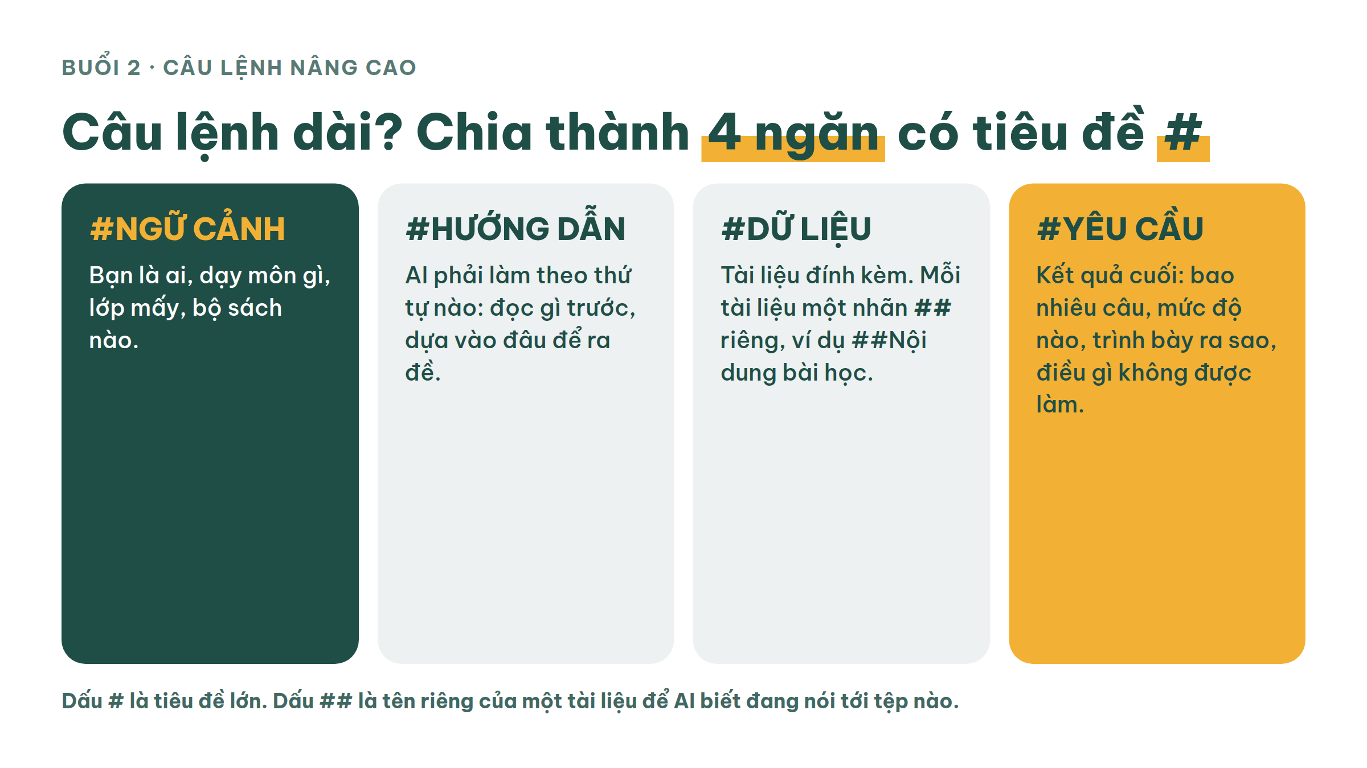
Notes:
Câu lệnh dài chia 4 ngăn có tiêu đề #. Dấu ## đặt tên cho từng tài liệu đính kèm. Sách bài C5.

Slide 12
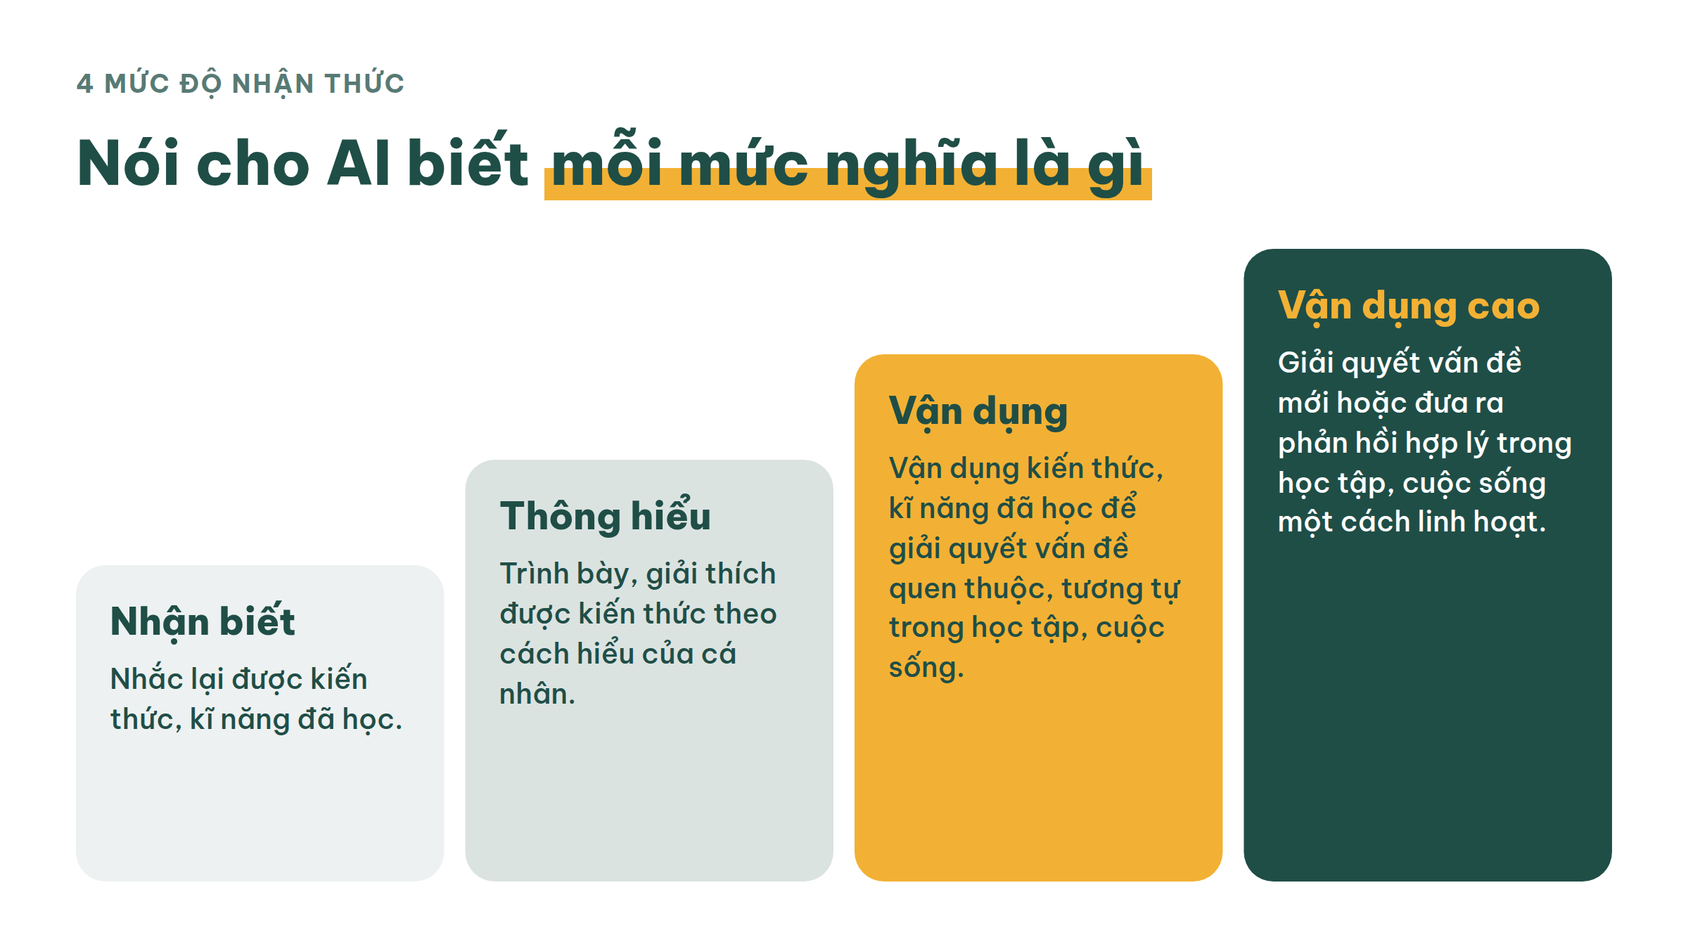
Notes:
Dán nguyên văn định nghĩa 4 mức độ nhận thức vào câu lệnh để AI phân loại câu hỏi đúng. Sách bài C6.

Slide 13
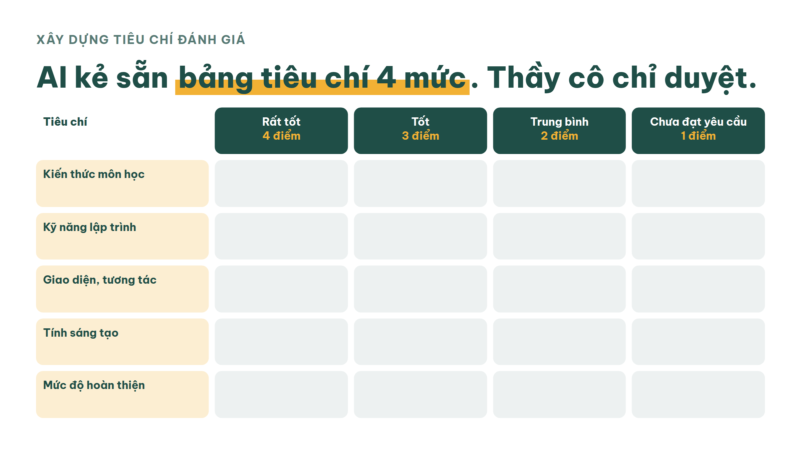
Notes:
AI kẻ sẵn bảng tiêu chí 4 mức, giáo viên duyệt. Sách bài C7.

Slide 14
3
BUỔI 3
Sản phẩm đa phương tiện
Ảnh · Trò chơi · Truyện tranh · Bài hát · Giọng đọc · Hội thoại
Notes:
Phần D trong sách, bài D1 đến D8.

Slide 15
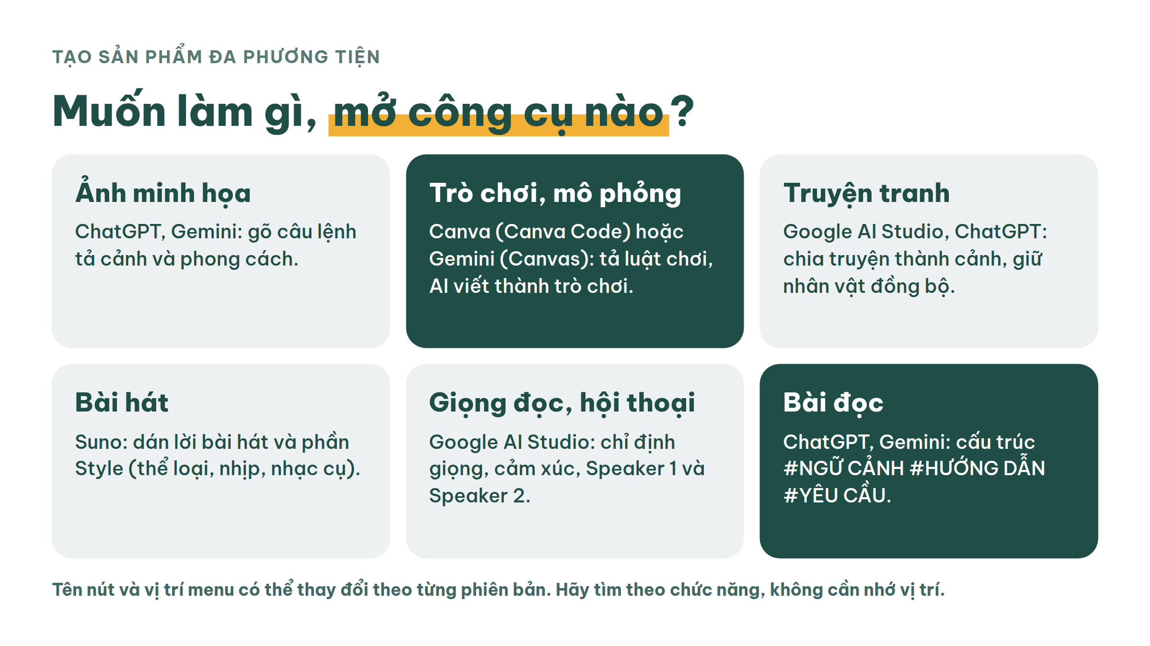
Notes:
Chọn công cụ theo sản phẩm. Tên nút có thể thay đổi, hướng dẫn học viên tìm theo chức năng.

Slide 16
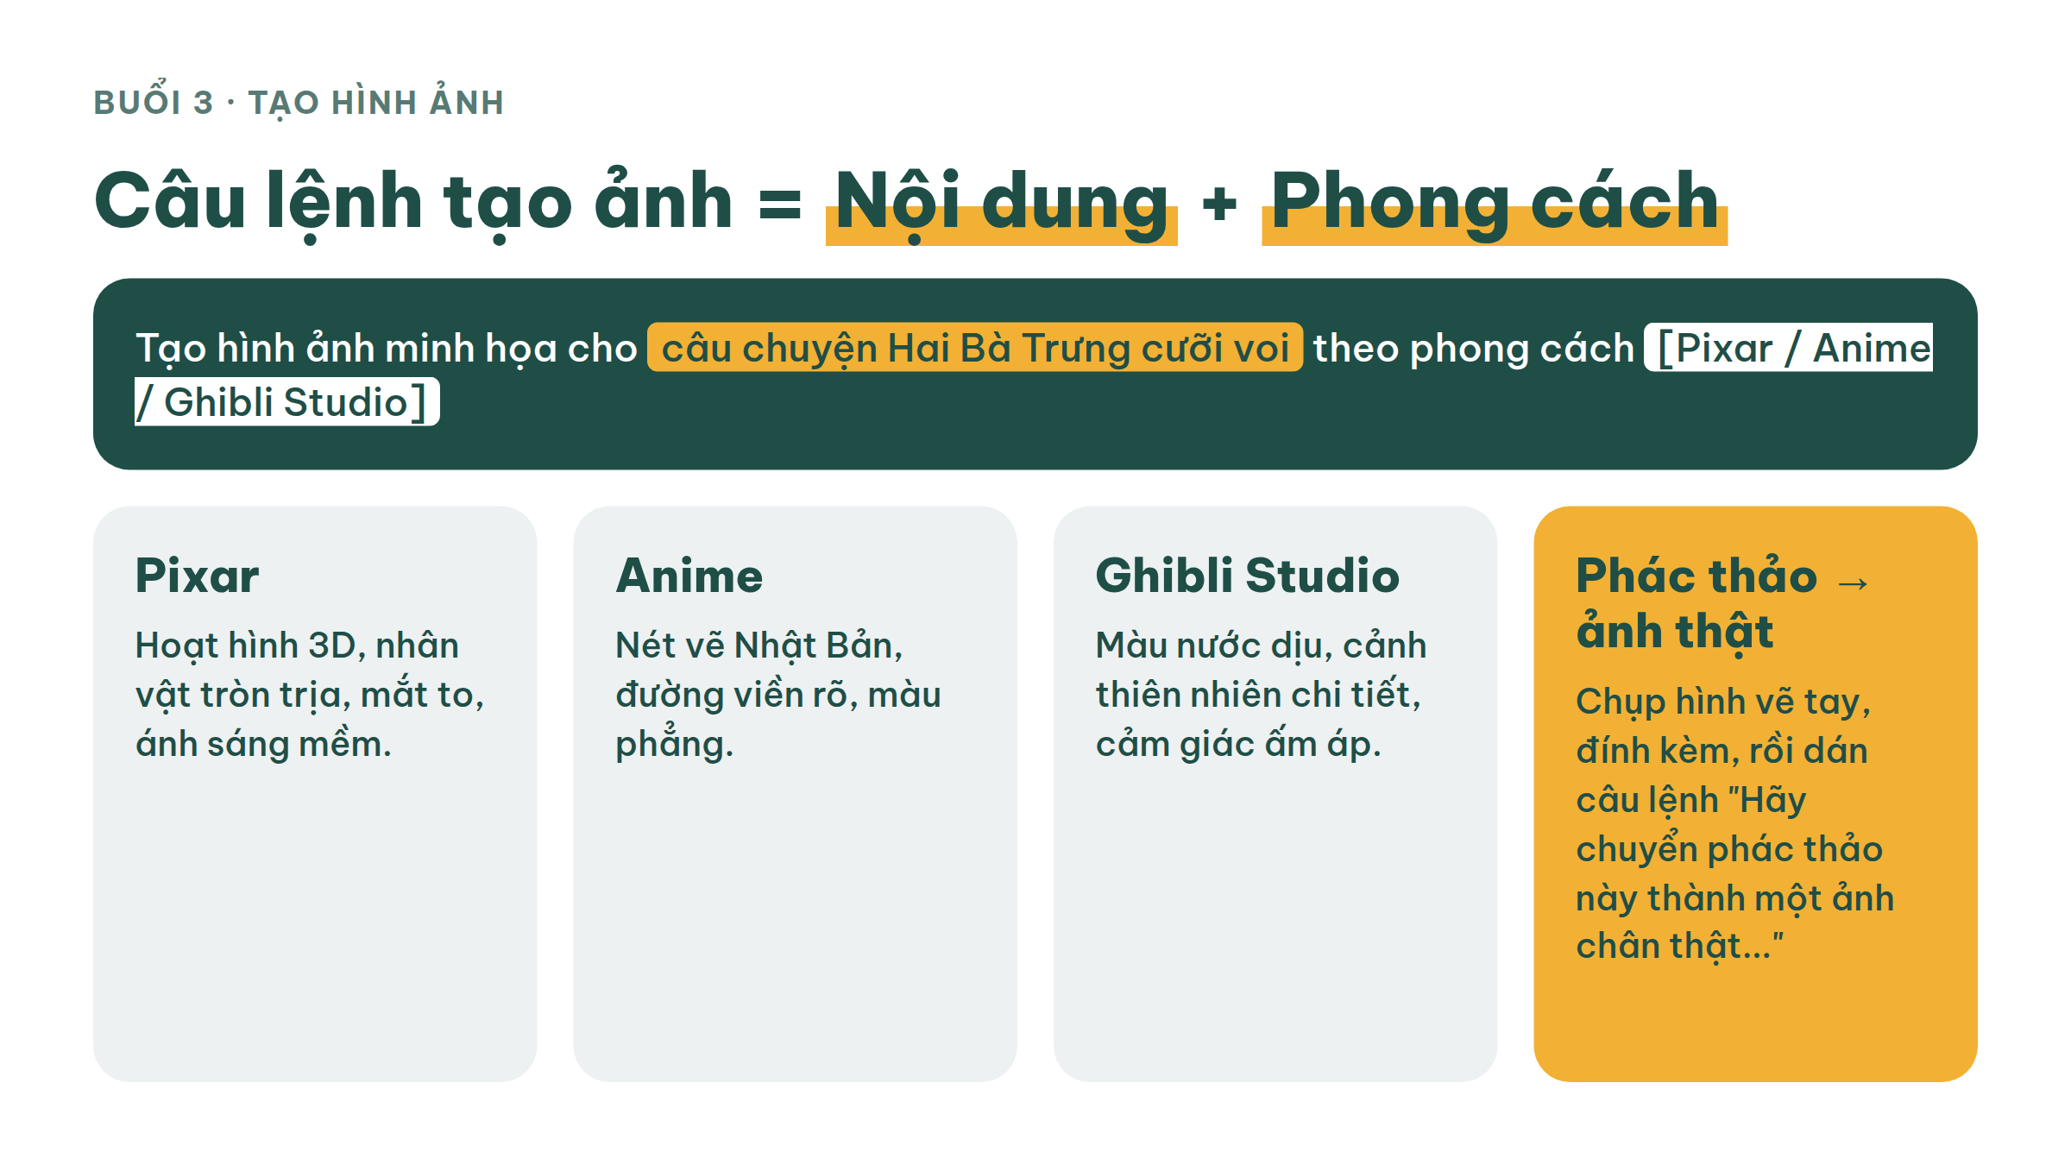
Notes:
Công thức tạo ảnh: Nội dung + Phong cách. Thử cùng một nội dung với Pixar, Anime, Ghibli. Sách bài D1, D2.

Slide 17
4
BUỔI 4
Deep Research và trợ lý chatbot
Báo cáo có nguồn · Kiểm chứng thông tin · Gem · Poe · Magic School
Notes:
Phần E trong sách, bài E1 đến E6.

Slide 18
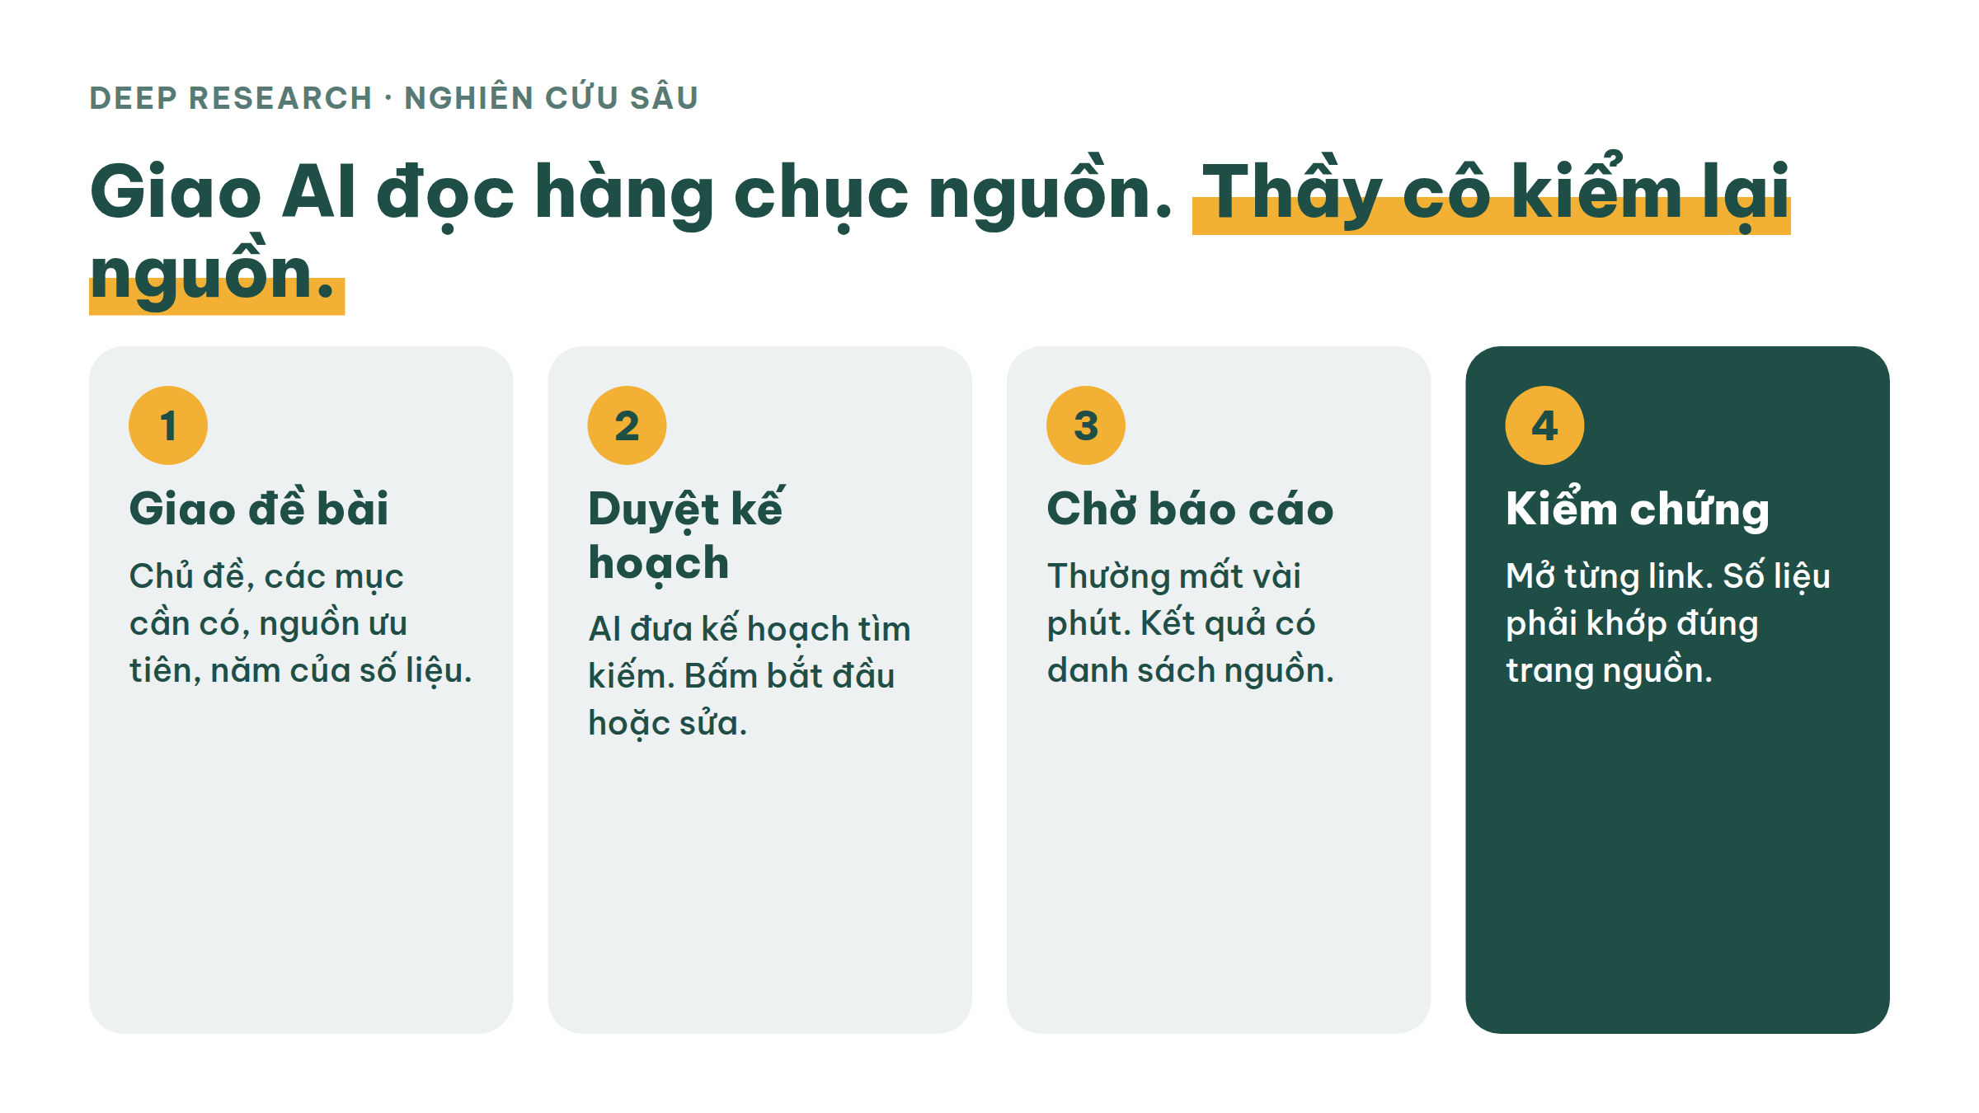
Notes:
Deep Research: giao đề bài, duyệt kế hoạch, chờ báo cáo, tự mở từng link để kiểm chứng. Sách bài E1, E2.

Slide 19
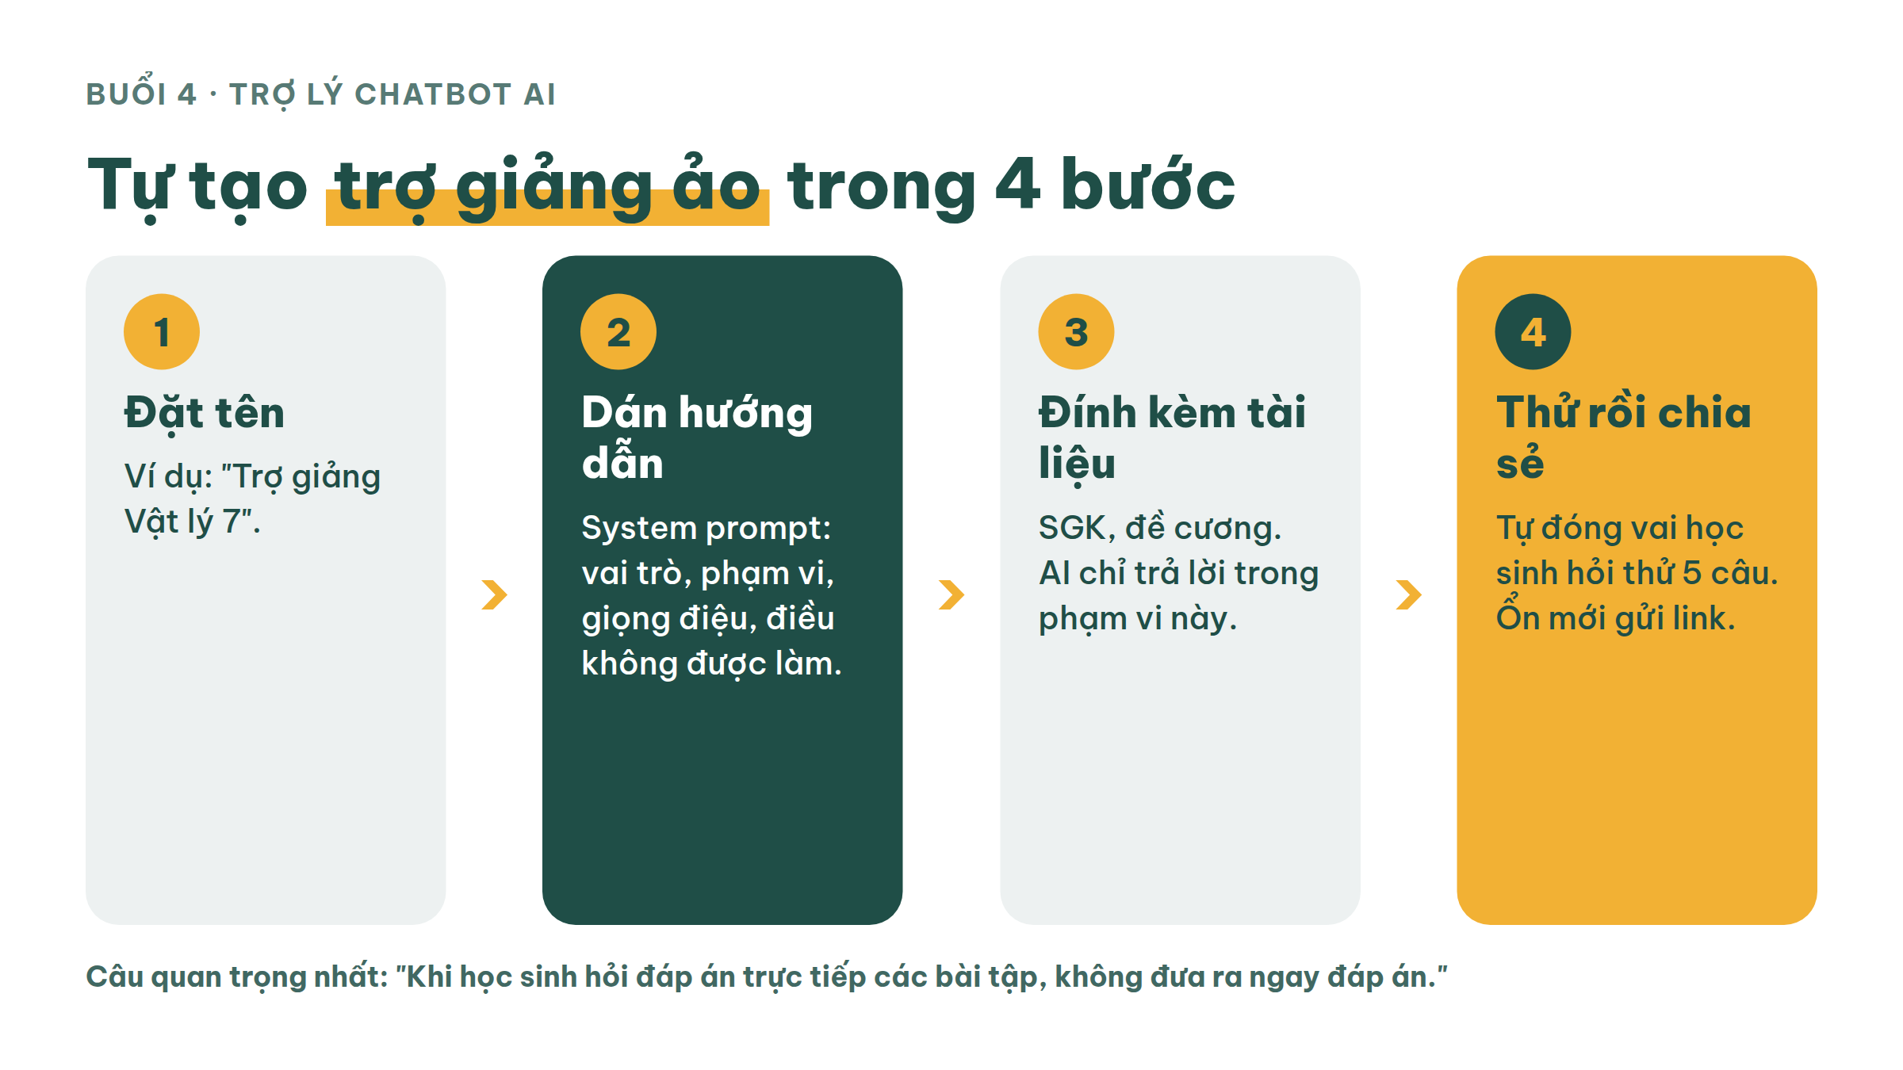
Notes:
Tạo trợ giảng ảo 4 bước. Câu quan trọng nhất: không đưa ra ngay đáp án. Sách bài E4, E5.

Slide 20
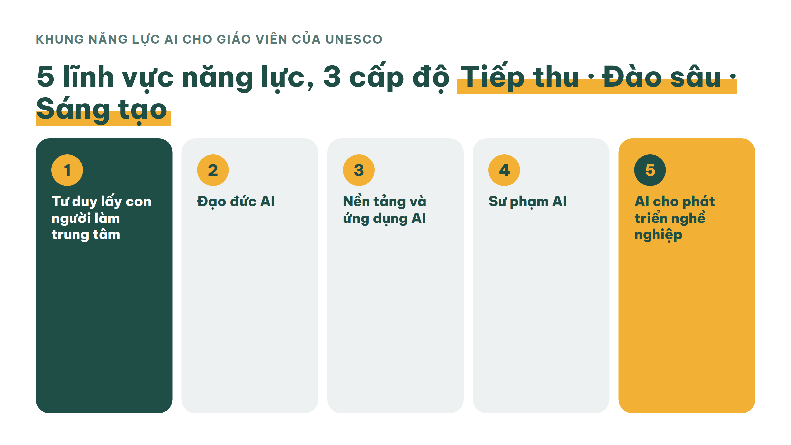
Notes:
Khung năng lực AI cho giáo viên của UNESCO: 5 lĩnh vực, 3 cấp độ. Sách phần F1.

Slide 21
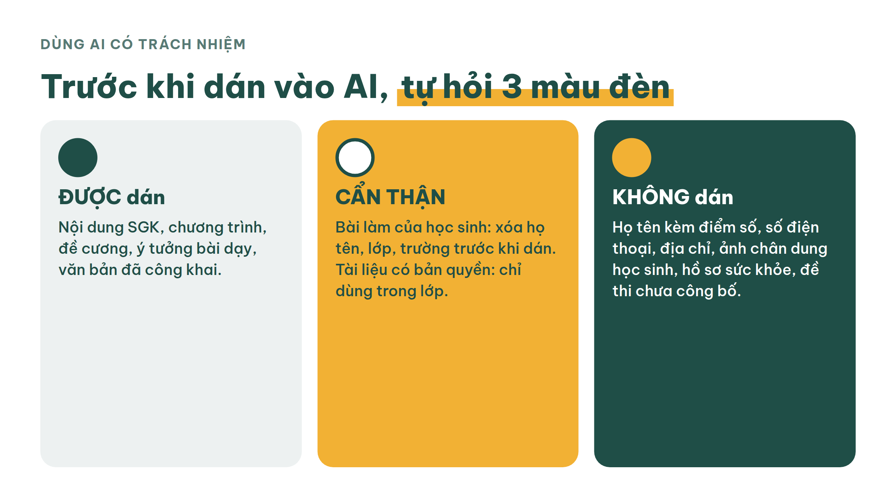
Notes:
Ba màu đèn trước khi dán thông tin vào AI. Nhấn mạnh: không đưa thông tin cá nhân học sinh. Sách phần F2.

Slide 22
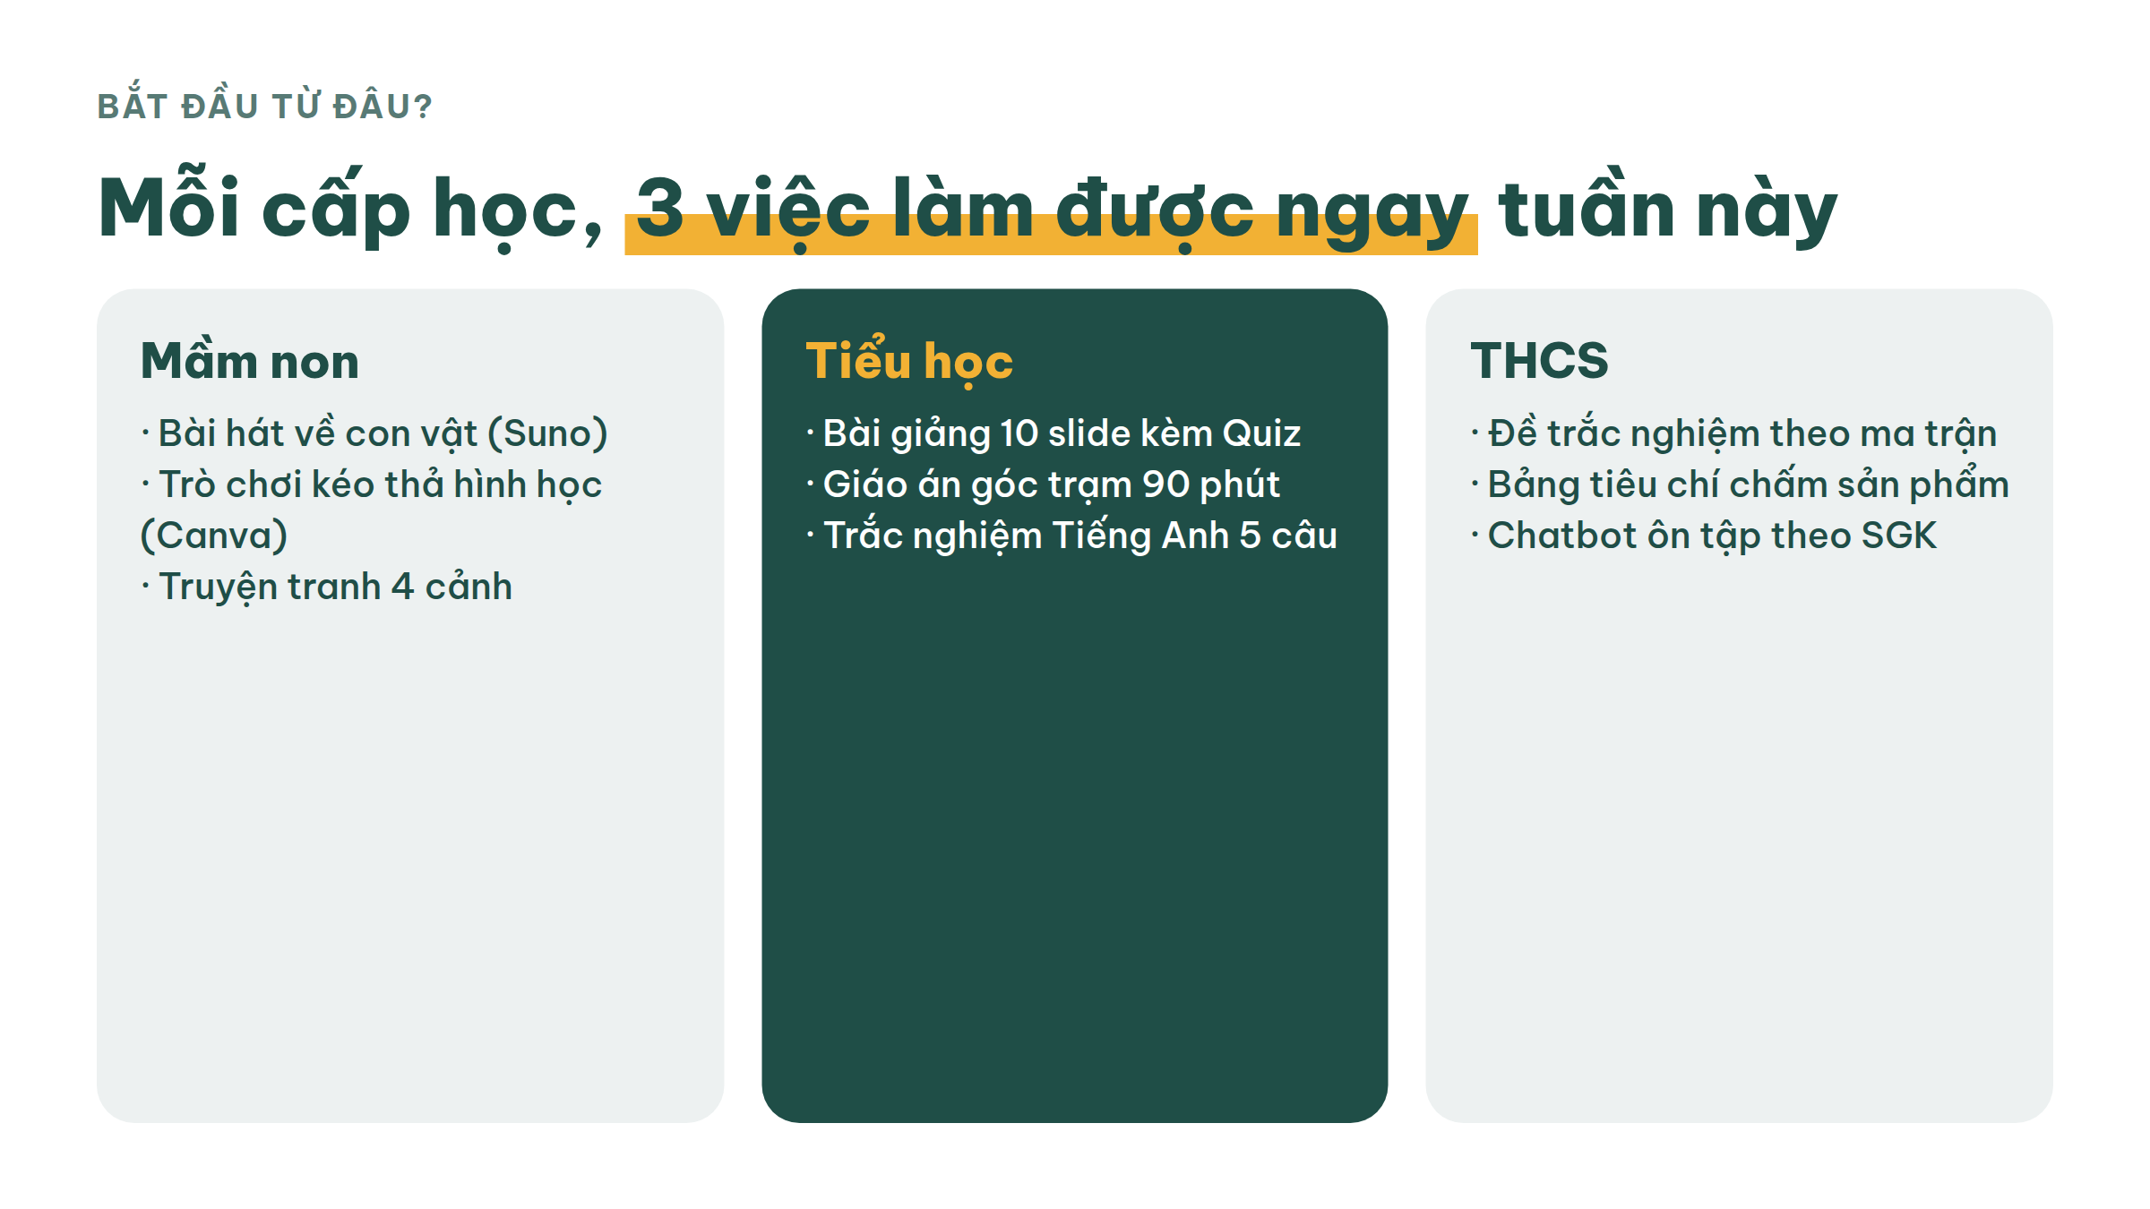
Notes:
Gợi ý bắt đầu theo cấp học. Bảng tra đầy đủ ở Phụ lục P1 của sách.

Slide 23
Bắt đầu ngay hôm nay với 1 câu lệnh
Cho tôi gợi ý bài giảng về chủ đề [bài thầy cô dạy tuần này] cho học sinh [lớp mấy].
Hỏi · Đọc · Sửa · Kiểm
Mọi câu lệnh trong khóa học có sẵn trong sách Dạy cùng AI và Thư viện câu lệnh đi kèm.
Notes:
Kết thúc: giao bài tập về nhà là chạy 1 câu lệnh cho bài dạy tuần này và mang kết quả đến buổi sau.

